Slide 1

«7 Я»

Slide 2
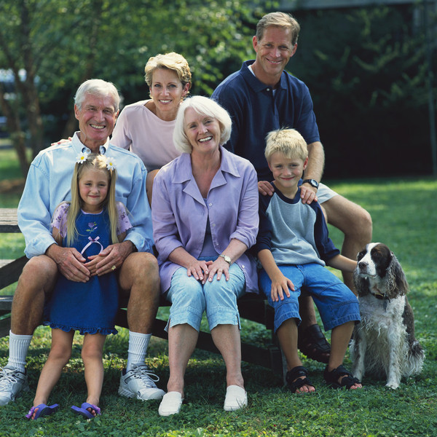
СЕМЬЯ

Slide 3
«Наша дружная семья"

Slide 4
ЗАГАДКИ
Шкаф тяжелый кто подвинет?
Кто розетки нам починит,
Кто все полочки прибьет,
В ванной утром кто поет?
Кто в машине за рулем?
На футбол мы с кем пойдем?

Slide 5
ЗАГАДКИ
Она лучше всех на свете,
Без неё прожить нельзя.
Есть она у Кати, Пети
И, конечно, у меня.

Slide 6
ЗАГАДКИ
На него смотрю всегда,
И беру с него пример.
Он на папу так похож,
Только с сединой! И что ж?

Slide 7
ЗАГАДКИ
У мамы работа,
У папы работа,
У них для меня остается суббота.
А с нею я дома всегда!
Она ни ругает меня никогда!

Slide 8
ЗАГАДКИ
Маме на радость, папе в награду
Ты появился, наследник-отрада.
Родной, несмышлёный, пуговки-глазки —
Ему всё вниманье, забота и ласки.

Slide 9
ЗАГАДКИ
Радость в глазах, в глазах удивленье,
В семье у нас нынче ещё прибавленье!
В доме у нас появилась девчонка!
Теперь я ей брат, а она мне ________ .

Slide 10
Уроку время, а отдыху минутка!
Раз, два, три, четыре
Кто живёт у нас в квартире?
Раз, два, три, четыре, пять
Всех могу пересчитать
Папа, мама, брат, сестра
Кошка Мурка, два котёнка
Мой сверчок, щегол и я -
Вот и вся моя семья.

Slide 11

Выбери семейные ценности
Дети Забота Ненависть Дружба
Болезнь Уважение Терпение
Радость Ссора Доверие
Любовь Вражда
Дом Поддержка Здоровье
Злоба Добро Тепло Счастье Уют
Ответственность Согласие
Недоверие Понимание Чистота
Спокойствие Ложь Выручка
Грубость

Slide 12

Спасибо за урок!

